Slide 1
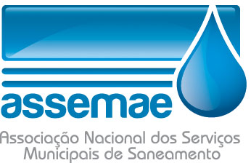
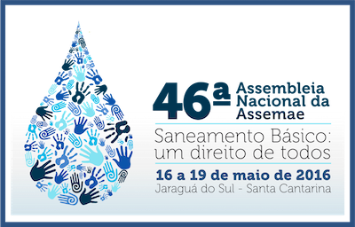

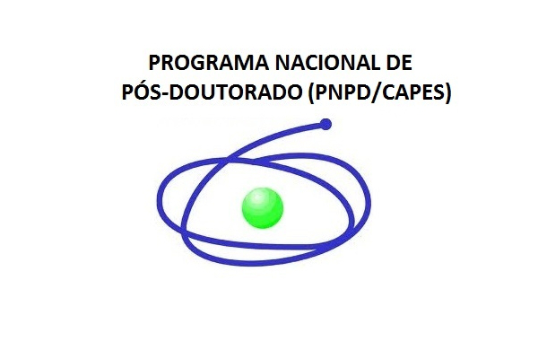
IMPORTÂNCIA DOS PLANOS DE SEGURANÇA DA ÁGUA PARA EVITAR RISCOS À POPULAÇÃO
Roberta Vieira Nunes Pinheiro
Paulo Sérgio Scalize
Germán Sanz Lobón
Ana Carolina Borges Ramos
Rafaela Jacob de Oliveira Braga

Slide 2
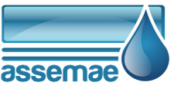
Introdução
A gestão dos recursos hídricos é essencial para a conservação e para o desenvolvimento sustentável.
Os Planos de Segurança da Água (PSA) são ferramentas indispensáveis.
O objetivo é o monitoramento da qualidade e da quantidade da água desde sua captação até seu uso.

Slide 3
Justificativa
Os Sistemas de Abastecimento da Água são competência do Ministério da Saúde.
A qualidade é regulamentada pela Portaria nº 2914, de 2011:
  Procedimentos de controle e de vigilância da qualidade da água para consumo humano e seu padrão de potabilidade.

Slide 4
Objetivo
Avaliar os riscos envolvidos nos SAA de 9 cidades goianas de administração pública direta abastecidas por manancial superficial:
  Avaliação da periculosidade
  Avaliação da vulnerabilidade
  Avaliação da exposição

Slide 5
Área de Estudo: o estado de Goiás
Goiás é um município do Centro-Oeste:
6.003.788 habitantes
  340.087 km²
  246 municípios
    225 possuem concessionária estadual.
    21 possuem gestão municipalizada. Administração pública direta.
      9 são abastecidos por manancial superficial.

Slide 6
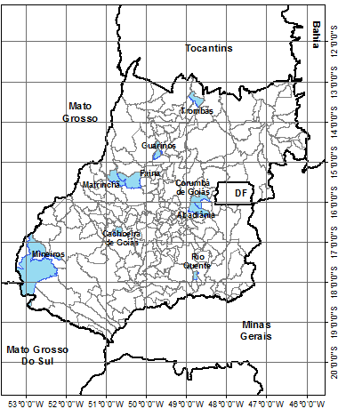
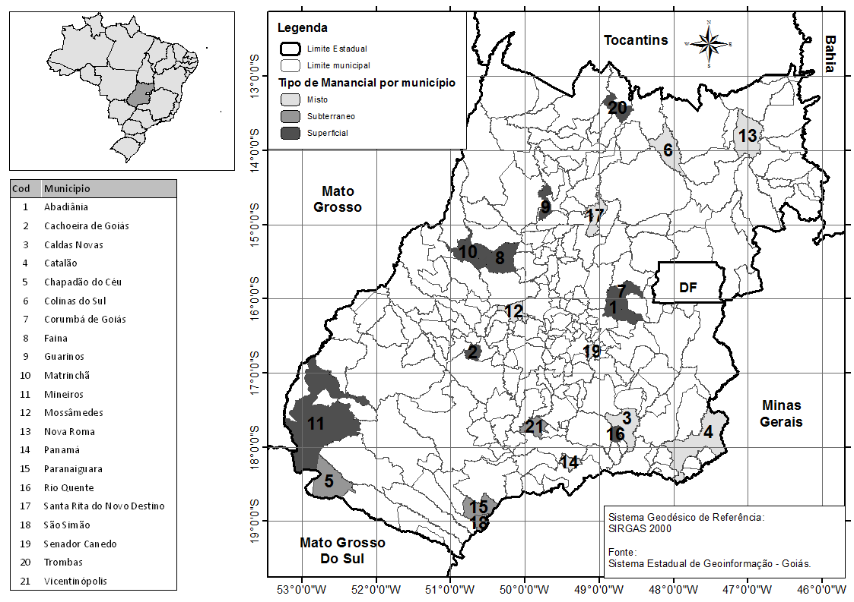
Área de Estudo: o estado de Goiás

Slide 7
Área de Estudo: o estado de Goiás
  População urbana abastecida: 78.204 hab.
  Sistema de Abastecimento de Água
    Mananciais Superficiais (11 bacias)
      Captação
      Tratamento
      Reservatório
      Distribuição

Slide 8
Metodologia
Caracterização dos SAA
  Pesquisa exploratória descritiva
    Gerenciamento do sistema
    Manancial de captação
    Sistemas de medição dos serviços
    Cobertura de atendimento
    Tratamentos realizados
    Presença de laboratório próprio
    Existência de tratamento e disposição final de resíduos
    Estrutura dos reservatórios
    Frequência de manutenção.

Slide 9
Metodologia
Identificação dos eventos perigosos
    Contaminação por efluentes o lixiviados
    Sem monitoramento de vazão
    Deterioração da vegetação ciliar e área de preservação permanente
    Reduções sazonais ou ocasionais de vazão
    Elevação acentuada da turbidez
    Existência de atividades recreacionais
    Acesso de animais
    Área de captação desprotegida
    Acesso de pessoas não autorizadas
    Falhas mecânicas, elétricas ou estruturais
    Assoreamento
    Sinais de eutrofização
    Ações de vandalismo e sabotagem
    Inexistência de bomba reserva
    Ausência de plano de emergência
    Ausência de manutenção preventiva das adutoras
    Ausência de desinfecção após a realização de obras na adutora
    Processos unitários do tratamento inadequados ou equipamentos deficientes
    Incapacidade operacional dos processos de tratamento
    Utilização de materiais, equipamentos e produtos não certificados
    Controle e lavagem dos filtros ou ausência deles
    Não faz uso de Equipamento de Proteção Individual (EPI)
    Perda de água no reservatório
    Corrosão da estrutura do reservatório
    Dificuldade em manter o residual de cloro ou ausência dele
    Insuficiência de reserva para atender as variações horárias de consumo
    Rupturas e vazamentos
    Perda de água na rede de distribuição
    Falhas mecânicas, elétricas ou estruturais
    Não atendimento a Portaria 2914/2011

Slide 10
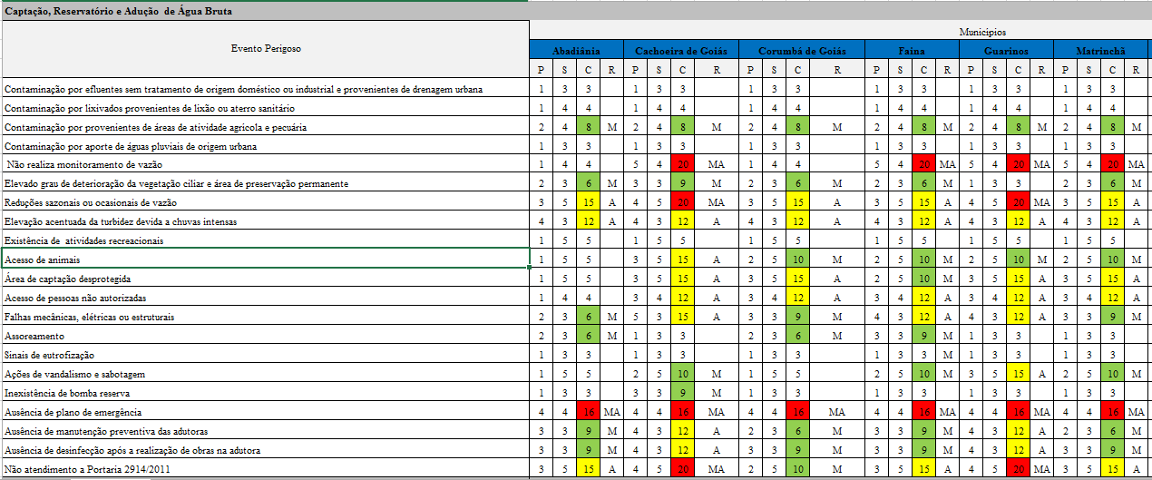
Metodologia
Periculosidade: avaliação dos riscos
  Probabilidade de ocorrência
  Severidade de consequências
Matriz semiquantitativa e qualitativa hierarquizada
  Muito alto, alto, médio e baixo

Slide 11
Metodologia
As informações foram inseridas em um Sistema de Informação Geográfica (SIG)
  Permite a espacialização dos dados
  Possui ferramentas para o calculo de índices (álgebra de mapas)
    Vulnerabilidade das bacias captação.
    Modelo de riscos.
  Desenho de mapas temáticos

Slide 12
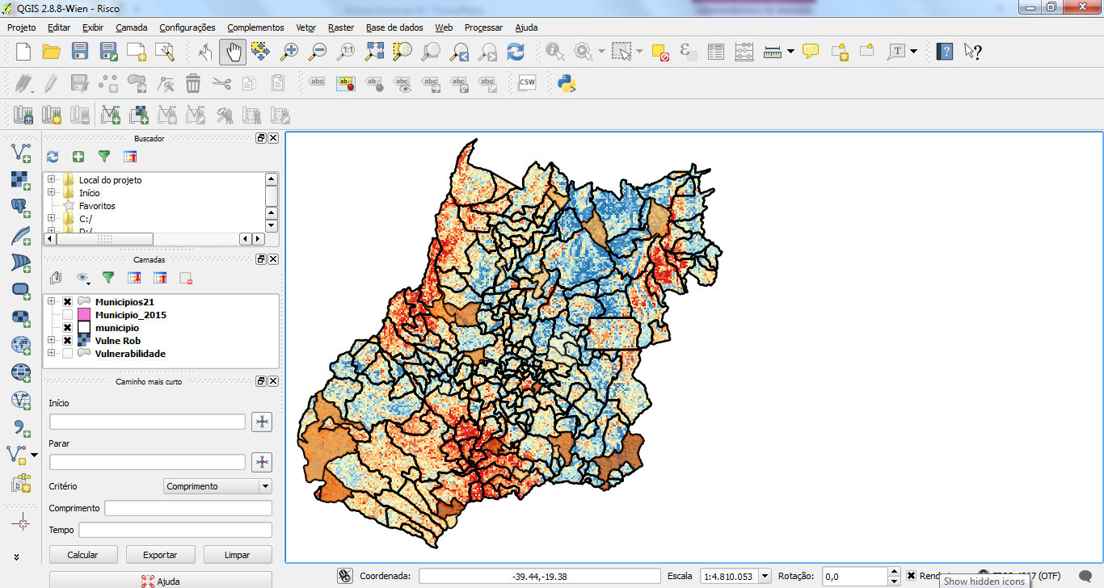
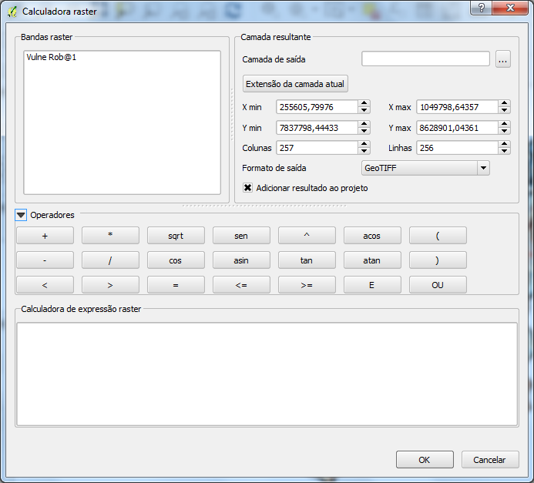
Metodologia

Slide 13

Metodologia
Modelos espaciais
  Vulnerabilidade: Índice de Susceptibilidade
    Lençol freático
    Recarga por chuva
    Material do aquífero
    Topografia
    Usos do solo
  Risco: Exposição x Periculosidade x Vulnerabilidade

Slide 14
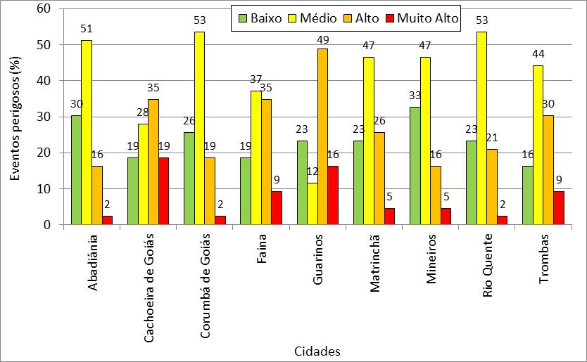
Resultados

Slide 15
Resultados
Os municípios de Cachoeira de Goiás e Guarinos tiveram uma maior quantidade de eventos perigosos altos e muito altos.
Os demais municípios estiveram abaixo de 44% para essa classificação de eventos.
Dentre os eventos perigosos, em Mineiros foi detectado a maior quantidade de eventos classificados como baixo (33%), seguido de Abadiânia (30%).

Slide 16
Resultados
Os riscos altos e muito altos predominantes estão relacionados com:
  Qualidade da água da captação (eutrofização)
  Ausência de plano emergência
  Não atendimento da Portaria nº 2914/2011
  Abastecimento em quantidade e qualidade insatisfatória.

Slide 17
Resultados
Para a realização da análise de risco, utilizou-se:
  vulnerabilidade do meio em relação aos usos do solo (aplicação do Índice de Susceptibilidade)
  exposição ao risco – (população urbana abastecida
  Periculosidade (número total de risco)
O cálculo foi realizado usando o produto vetorial das variáveis

Slide 18
Resultados

Slide 19
Resultados
Município | Periculosidade (%) | Exposição (%) | Vulnerabilidade média (%)
Abadiânia | 18,60 | 10,46 | 42,57
Cachoeira de Goiás | 53,48 | 1,17 | 42,95
Corumbá de Goiás | 20,93 | 6,42 | 31,24
Faina | 44,18 | 3,27 | 38,12
Guarinos | 65,11 | 1,13 | 19,83
Matrinchã | 30,23 | 2,43 | 55,71
Mineiros | 20,93 | 48,29 | 53,33
Rio Quente | 23,25 | 2,84 | 26,55
Trombas | 39,53 | 2,19 | 39,66

Slide 20
Resultados

Slide 21
Resultados
Mineiros apresentou valores elevados em todas as variáveis
Os valores de Matrinchã parecem estar associado com a elevada vulnerabilidade da bacia de captação
Cachoeira de Goiás devido a elevada periculosidade
A variável exposição foi um fator chave, já que para os três com maior risco foram aqueles que apresentaram uma maior população.

Slide 22
Conclusões
Os PSA são uma ferramenta básica para o desenvolvimento sustentável
A caracterização dos SAA é fundamental para avaliação dos riscos, sendo esta uma importante ferramenta de gestão e monitoramento da qualidade.
Das três variáveis a periculosidade e a exposição parecem estar relacionadas de forma inversa.
A equação do risco é uma ferramenta útil para a gestão dos recursos hídricos, sobretudo naqueles municípios com maior população exposta.
Observou-se que este modelo de avaliação de riscos é muito sensível para valores extremos das variáveis.

Slide 23
Muito Obrigado
Gracias por su atención

